Slide 1
모바일웹+웹앱+하이브리드앱 입문
CH 09
제이쿼리기초 다지기

Slide 2
모바일웹+웹앱+하이브리드앱 입문
1. 제이쿼리 개요
2. 제이쿼리 함수
3. 제이쿼리 선택자
요약
>> 학습목표 <<
제이쿼리 특성과 연동 방식을 이해한다.
제이쿼리 함수 명세 방법을 살펴본다.
다양한 제이쿼리 선택자의 종류와 사용 방법을 알아본다.

Slide 3
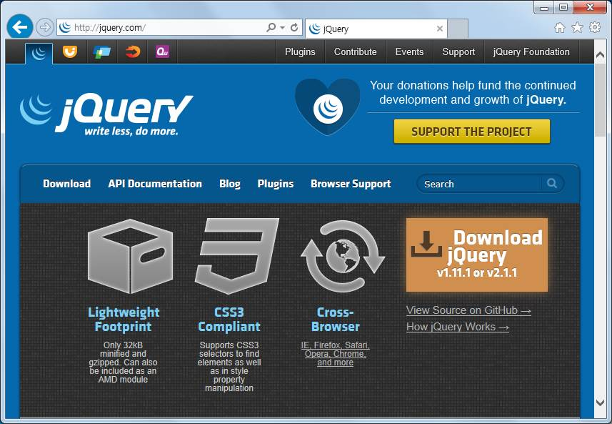
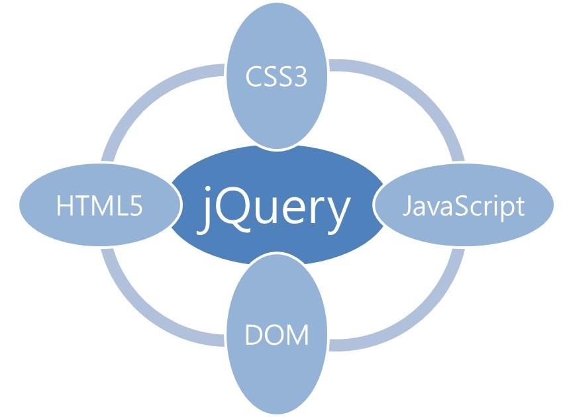
1.1 제이쿼리
1.제이쿼리 개요 p.332
제이쿼리(jQuery)
HTML5 웹 문서 안의 스크립트 언어를 단순화하도록 설계된 자바스크립트 라이브러리
존 레식(John Resig)이 2006년 자바스크립트를 쉽게 이용할 목적으로 제안
특성
가장 인기 있는 자바 스크립트 라이브러리
크로스 브라우징(cross browsing) 지원
생산성 향상 지원
제이쿼리 관련 기술

Slide 4
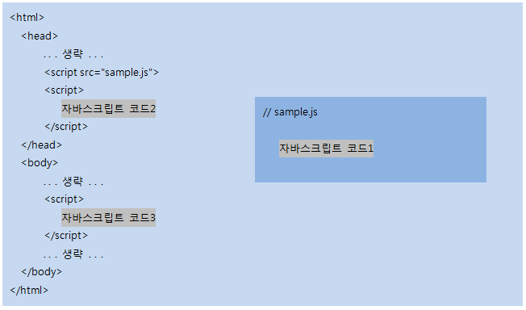
1.2 자바스크립트
1.제이쿼리 개요 p.334
자바스크립트 명세 방법
자바스크립트 코드는 <script> 태그 안에 명세
<head> 태그 또는 <body> 태그 안에 포함시키거나 '<script src="sample.js">'을 통해 별도의 자바스크립트 파일에 명세할 수도 있음
자바스크립트 코드는 명세된 순서대로 실행

Slide 5
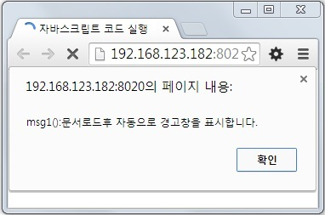
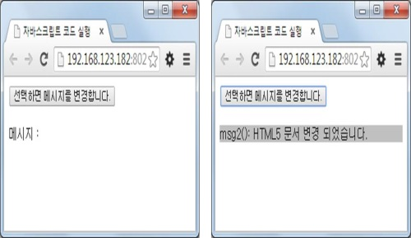
자바스크립트 실행하기
1.제이쿼리 개요 p.335
자바스크립트 활용 예
[예제9-1] 자바스크립트 실행하기 | /ch09/javascript.html
<!DOCTYPE html> <html> <head> <meta charset="utf-8"/> <title>자바스크립트 코드 실행</title> <script> function init( ) { msg1( ); } function msg1( ) { alert('msg1( ):문서로드후 자동으로 경고창을 표시합니다.'); } function msg2( ) { document.getElementById('id2').innerHTML = '<div style="background: silver">msg2( ): HTML5 문서 변경 되었습니다.</div>'; } </script> </head> <body onLoad="init( );"> <button onClick="msg2( );">선택하면 메시지를 변경합니다.</button><br/><br/> <div id="id2">메시지 : </div> </body> </html>

Slide 6
1.3 제이쿼리 연동
1.제이쿼리 개요 p.337
제이쿼리 연동 방식
HTML5 문서 안에 사용할 제이쿼리 라이브러리 파일을 포함하도록 선언
제이쿼리 라이브러리 파일의 URL 경로를 <script> 태그로 간단히 삽입
제이쿼리 모바일 방식과 동일
CDN(Content Delivery Network) 연결 방식
제이쿼리 사이트에서 실시간으로 다운로드
'jquery-1.11.1.min.js' 파일은 앞으로 사용할 제이쿼리 라이브러리를 포함
항상 인터넷과 연결되어 있어야 한다는 제약, 최신 버전의 라이브러리 사용 가능
<!DOCTYPE html> <html> <head> <script src="http://code.jquery.com/jquery-1.11.1.min.js"></script> <script> /* 자바스크립트나 제이쿼리 코드를 명세하는 영역 */ </script> </head> <body> . . . 생략 . . . </body> </html>

Slide 7
제이쿼리 실행하기
1.제이쿼리 개요 p.338
제이쿼리 활용 예제
[예제9-2] 제이쿼리 실행하기 | /ch09/jquery.html
<!DOCTYPE html> <html> <head> <meta charset="utf-8"/> <title>제이쿼리 코드 실행</title> <script src="http://code.jquery.com/jquery-1.11.1.min.js"></script> <script> $(document).ready( function( ) { msg1( ); $('#id1').click( function( ){ msg2( ); }); }); function msg1( ) { alert('msg1( ):문서로드후 자동으로 경고 창을 표시합니다.'); } function msg2( ) { $('#id2').css('background','silver'); $('#id2').text('msg2( ):HTML문서 변경되었습니다.'); } </script> </head> <body> <button id="id1">선택하면 메시지를 변경합니다.</button><br/><br/> <div id="id2">메시지 : </div> </body> </html>

Slide 8
제이쿼리와 자바스크립트 비교
1.제이쿼리 개요 p.339
[표 9-1] 자바스크립트와 제이쿼리 코드 비교
자바스크립트 코드 | 제이쿼리 코드
필요 없음 | <script src="http://code.jquery.com/jquery-1.6.4.min.js"></script>
function init( ) { msg1( ); } . . . 생략 . . . <body onLoad="init( );"> . . . 생략 . . . | $(document).ready( function( ) { msg1( ); }); . . . 생략 . . . <body> . . . 생략 . . .
. . . 생략 . . . <button onClick="msg2( );"> . . . 생략 . . . | $('#id1').click( function( ){ msg2( ); }); . . . 생략 . . . <button id="id1"> . . . 생략 . . .
function msg2( ) { document.getElementById('id2').innerHTML = '<div style="background:silver"> msg2( ):HTML문서 변경되었습니다.</div>'; } . . . 생략 . . . <div id="id2"> . . . 생략 . . . | function msg2( ) { $('#id2').html('<div style="background:silver"> msg2( ): HTML문서 변경되었습니다.</div>'); } . . . 생략 . . . <div id="id2"> . . . 생략 . . .
 | function msg2( ) { $('#id2').css('background','silver'); $('#id2').text('msg2( ):HTML문서 변경되었습니다.'); } . . . 생략 . . . <div id="id2"> . . . 생략 . . .

Slide 9
1.4 DOM
1.제이쿼리 개요 p.340
제이쿼리를 활용하려면 DOM에 대한 이해가 꼭 필요함
DOM(Document Object Model; 문서 객체 모델)
HTML5와 같은 구조화된 문서를 객체 개념으로 표현하고 접근하는 방식
W3C가 정한 공식 표준으로 W3C가 표준화한 여러 API의 기반
DOM API를 통해 HTML5과 XML 문서 안의 구성 요소 즉, 엘리먼트, 속성, 텍스트 등을 접근하고 변경할 수 있어 문서의 내용이나 구조, 스타일 등을 동적으로 제어 가능
플랫폼과 언어에 중립적이며 동적으로 문서의 내용, 구조, 스타일을 접근하고 변경하는 중요한 수단
자바스크립트의 비호환성 문제 발생
웹 브라우저 안에 자바스크립트 엔진이 제조사에 따라 일부 다르게 동작하는 문제
-> 해결 방법의 핵심이 바로 DOM
DOM이라는 공통된 표준 모델(표준 API)을 따르면 스크립트 엔진이나 언어가 다르더라도 얼마든지 동일하게 HTML5이나 XML과 같은 구조화된 문서에 접근 가능

Slide 10
DOM 트리 구조
1.제이쿼리 개요 p.340
DOM 트리(DOM tree)
HTML5이나 XML 문서의 구성 요소들은 계층적인 상호 관계를 갖고 구성
-> DOM 모델에서 각 객체(HTML 문서의 구성 요소)들은 자연스럽게 계층적인 트리 구조로 표현
노드 트리(node tree)
3가지 노드 유형으로 표현
1) 엘리먼트 노드
태그와 내용으로 표현되는 엘리먼트를 표현하는 노드
하위에 또 다른 엘리먼트를 포함
2) 속성 노드
엘리먼트의 시작 태그 안에 포함되는 속성 이름과 속성 값을 쌍으로 갖는 노드
3) 텍스트 노드
엘리먼트가 갖는 실제 내용을 의미하는 노드
DOM 트리에서 최하위 단말 노드가 해당

Slide 11
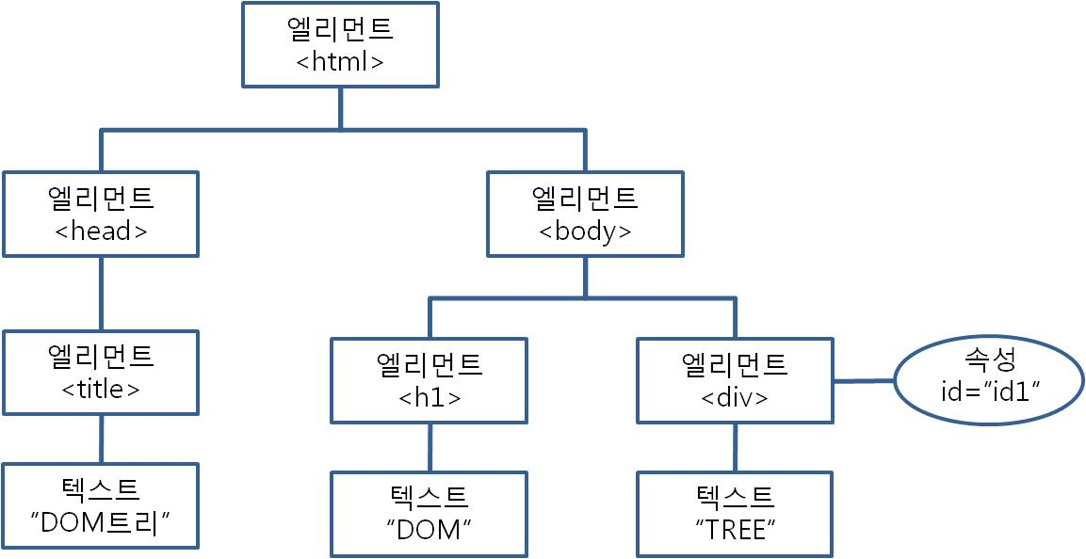
DOM 트리 구조 예
1.제이쿼리 개요 p.341
DOM 트리 구조
<!DOCTYPE html> <html> <head> <title>DOM트리</title> </head> <body> <h1>DOM</h1> <div id=“id1">TREE</div> </body> </html>

Slide 12
2.1 제이쿼리의 기본 기능
2.제이쿼리 함수 p.342
제이쿼리의 9가지 기본 기능
DOM API들을 활용하는 제이쿼리 메소드들의 사용 방법과 밀접하게 관련
분류 | 기능 | 지원 메소드 | 다루는 장
Core | 핵심개념 | jQuery( ) 선언 함수 정의 및 활용 방법 | 9장
Selectors | 선택자 | DOM 트리의 노드 선택 표현식
CSS | 스타일 | CSS 스타일 속성값 변경 메소드 | 10장
Traversing | 탐색 | DOM 트리의 계층 구조를 이용한 노드 탐색 메소드
Manipulation | 조작 | DOM 트리의 노드 변경 메소드
Attributes | 속성 | 엘리먼트 속성값의 조회 및 변경 메소드
Events | 이벤트 | 마우스, 키보드, 폼 및 문서 관련 이벤트 메소드 | 10장
Effects | 효과 | 동적 스타일 변화를 위한 메소드
Ajax | 비동기교환방식 | Ajax 관련 메소드 | 11장
UI | 사용자 인터페이스 | 사용자 인터페이스용 라이브러리 | -

Slide 13
2.2 jQuery( ) 함수
2.제이쿼리 함수 p.342
모든 시작은 jQuery( ) 함수를 통해 이루어짐
괄호 앞의 'jQuery' 문자열은 제이쿼리를 사용한다는 일종의 선언
자바스크립트 문장과 제이쿼리 문장을 구별하는 역할
jQuery() 함수의 3가지 입력 인자 유형
1) 선택자 입력 인자
2) HTML 입력 인자
3) 함수 입력 인자
jQuery('body p');
jQuery('<h1>HTML 동적 추가</h1>').appendTo('body')
jQuery(function( ) { alert("DOM 트리가 생성됨")} );

Slide 14
문서 시작 이벤트 핸들러
2.제이쿼리 함수 p.344
문서 시작 이벤트 핸들러
'document' 선택자는 HTML5 문서 전체를 선택
ready( ) 메소드는 HTML5 문서가 웹 브라우저에 표시될 준비가 완료되면 실행되는 이벤트 핸들러
function() 함수 안에 실행되기 원하는 제이쿼리 코드를 추가
웹 브라우저가 HTML5 전체 문서의 DOM 트리를 생성하고 준비가 되었음을 알려주면 function()은 콜백 함수로서 스스로 호출되어 실행
제이쿼리 코드를 <head> 태그 안에 많이 명세할 때 문제점
<body> 태그 안의 HTML5 엘리먼트 태그들이 DOM 트리를 구성하기 전에 먼저 실행된다는 점 -> 제이쿼리 코드가 처리할 DOM 트리는 구성되지도 않았는데 코드가 먼저 실행될 수 있음
jQuery(document).ready( ) 안에 제이쿼리 실행문들을 ';'으로 구분하여 나열하면 DOM 트리 구성이 완료된 후까지 실행이 지연되었다가 자동으로 호출되어 순차적으로 실행 -> C 언어의 main( ) 함수와 같은 역할
jQuery(document).ready(function(){ . . . }) ;

Slide 15
제이쿼리를 포함한 문서를 처음 시작하는 2가지 방법
2.제이쿼리 함수 p.346
jQuery(document).ready(function( ){ . . . });
DOM 준비됨(문서 100% 로드 되기 전)
페이지 DOM만 로드 완료된 이후 수행
.ready() 메소드가 여러 개 있더라도 순서대로 실행
비교적 첫 페이지 로드 시간이 빠름
jQuery(window).load(function( ){ . . . });
DOM 준비됨 (문서 100% 로드된 후)
페이지 DOM + 리소스 전체(문서에 포함된 이미지 등의 모든 객체)가 모두 로드 완료된 이후 한 번만 수행
.load() 메소드가 여러 개 있으면 마지막만 실행
기존 자바스크립트 window.onload = function( ) { . . . } 를 대체
비교적 첫 페이지 로드 시간이 느림

Slide 16
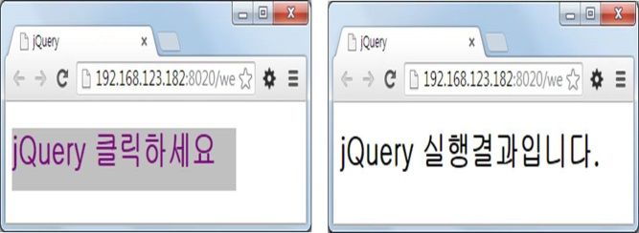
jQuery( ) 함수 실행하기
2.제이쿼리 함수 p.344
[그림 9-6] jquery-function.html의 실행 결과(예제9-3)
[예제9-3] jQuery( ) 함수 실행하기 | /ch09/jquery-function.html
<!DOCTYPE html> <html> <head> <meta charset="utf-8"> <title>jQuery</title> <!-- 제이쿼리 라이브러리 선언 --> <script src="http://code.jquery.com/jquery-1.11.1.min.js"></script> <!-- 제이쿼리 코드 명세 --> <script> jQuery(document).ready(function() { // 문서 준비 이벤트 핸들러 console.log("#1# 문서준비 이벤트 핸들러가 동작했습니다."); jQuery('div').click(function( ) { console.log("#2# div 노드 개수 :" + $('div').length); console.log("#3# h1 노드 개수 :" + $('h1').length); console.log("#4# h1 텍스트 노드 내용 :" + $('h1').text()); console.log("#5# h1 속성 노드 개수 :" + $('*[id]').length); jQuery(this).remove(); jQuery('#id2').text('jQuery 실행결과입니다.'); console.log("#6# div 노드 개수 :" + $('div').length); console.log("#7# h1 노드 개수 :" + $('h1').length); console.log("#8# h1 텍스트 노드 내용 :" + $('h1').text()); console.log("#9# h1 속성 노드 개수 :" + $('*[id]').length); }); }); </script> <!-- 스타일 명세 --> <style> div { width: 300px; height: 50px; color: purple; background-color: silver; } </style> </head> <body> <div><h1 id="id1">jQuery 클릭하세요</h1></div> <h1 id="id2"></h1> </body> </html>

Slide 17
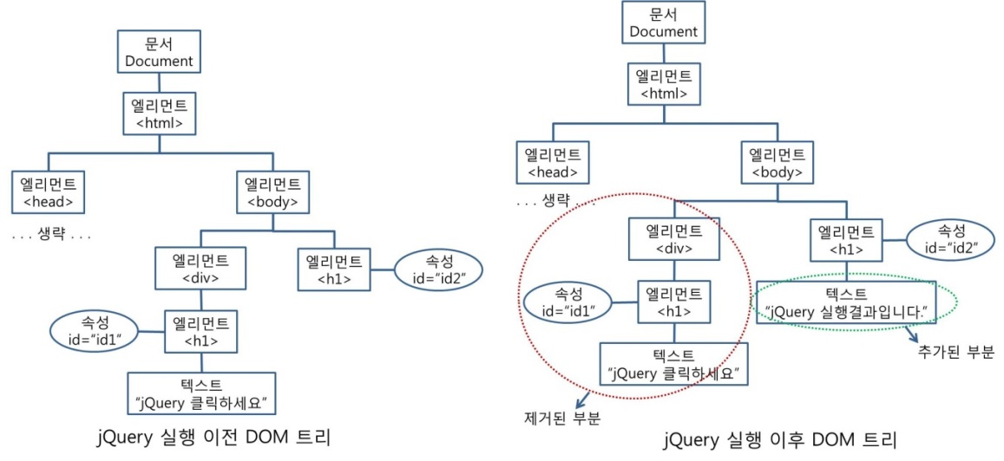
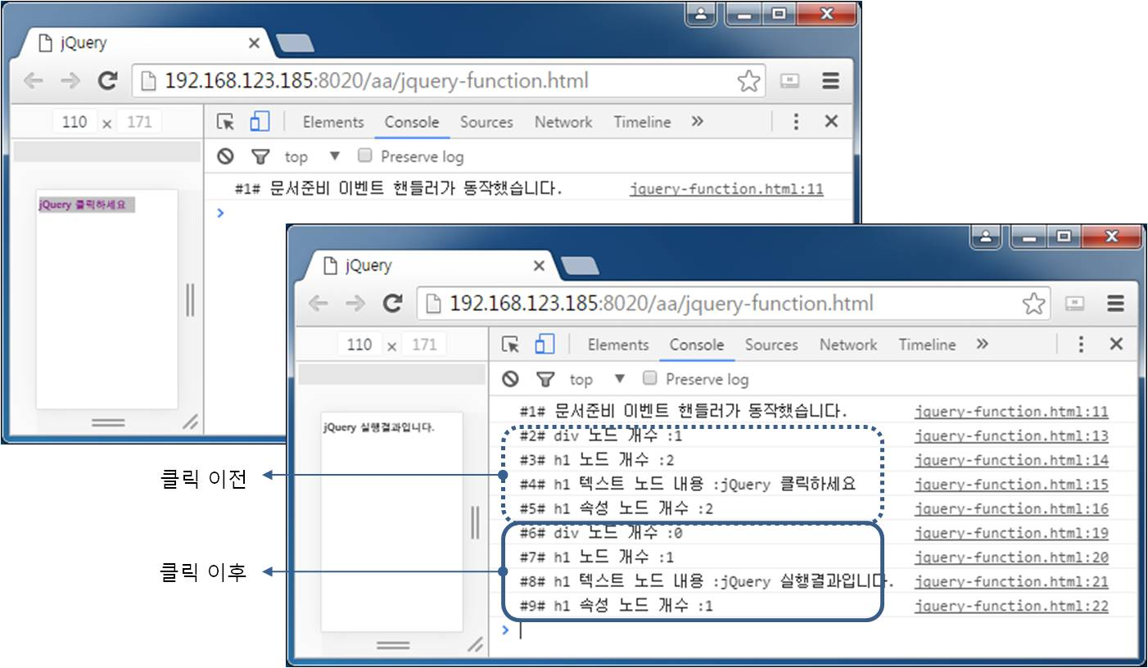
제이쿼리 실행 결과
2.제이쿼리 함수 p.347
[그림 9-7] jquery-function.html의 실행에 따른 DOM 트리 변화(예제9-3)
[그림 9-8] jquery-function.html의 실행에 따른 콘솔 창의 변화(예제9-3)

Slide 18
jQuery( ) 함수의 단축형
2.제이쿼리 함수 p.348
$ 기호
'jQuery' 예약어의 별칭(alias)
제이쿼리 변수, 함수를 자바 스크립트의 변수, 함수 등과 구별하는 역할
$( )
제이쿼리 함수 또는 제이쿼리 래퍼(wrapper)
코드 안 'jQuery()' 함수 식별이 어렵고 불편하기 때문에 줄여서 '$( )'로 표시
'제이쿼리 객체'와 '제이쿼리 객체 집합'
$(선택자) 형태로 제이쿼리 선택자를 입력 인자로 받아 들여 선택자 조건을 만족하는 엘리먼트 노드들을 DOM 트리에서 찾아 '제이쿼리 객체' 형식으로 반환
일치하는 DOM 노드들이 여러 개이면 배열 형태의 '제이쿼리 객체 집합'을 반환
반환하는 DOM 엘리먼트들을 제이쿼리 객체 개념으로 감싸고 미리 준비된 메소드를 사용할 수 있도록 확장
제이쿼리 시작 이벤트 핸들러
jQuery('div').click() ; → $('div').click() ;
jQuery( document).ready( function() { . . . . . } ) ; → $( document).ready( function() { . . . . . } ) ; → $( function() { . . . . . } ) ;

Slide 19
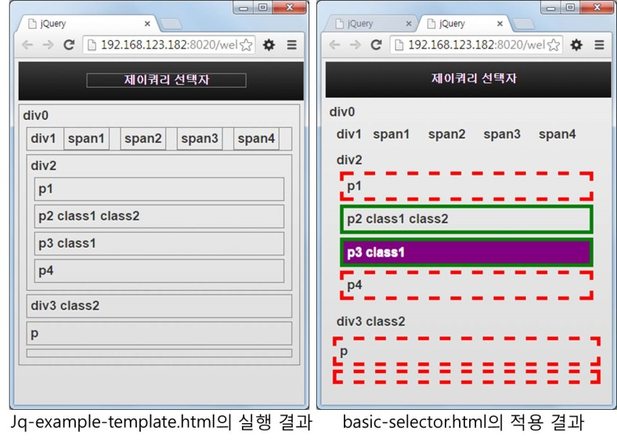
3.1 제이쿼리 선택자:제이쿼리 실습 예제 템플릿
3.제이쿼리 선택자 p.350
[실습9-1] 제이쿼리 예제 템플릿 |  | /ch09/jq-example-template.html
01 02 03 04 05 06 07 08 09 10 11 12 13 14 15 16 17 18 19 20 21 22 23 24 25 26 27 28 29 30 31 32 33 34 35 36 37 38 39 40 41 42 43 44 | <!DOCTYPE html> <html> <head> <meta charset="utf-8"> <meta name="viewport" content="width=device-width, initial-scale=1"/> <title>jQuery</title> <link rel="stylesheet" href="http://code.jquery.com/mobile/1.4.5/jquery.mobile-1.4.5.min.css" /> <script src="http://code.jquery.com/jquery-1.11.1.min.js"></script> <script src="http://code.jquery.com/mobile/1.4.5/jquery.mobile-1.4.5.min.js"></script> <style> body * { margin: 5px; padding: 5px; border: solid thin gray; } * { font-size: 18px; font-weight: bold; } </style> <script> $(document).ready(function() { // 제이쿼리 선택자(메소드) 실습 변경 부분 }); </script> </head> <body> <section data-role="page"> <section data-role="header“ data-theme=“b”> <h1>제이쿼리 선택자</h1> </section> <div id="div0">div0 <div id="div1">div1 <span id="span1">span1</span> <span id="span2">span2</span> <span id="span3">span3</span> <span>span4</span> </div> <div id="div2">div2 <p id="p1">p1</p> <p id="p2" class="class1 class2">p2 class1 class2</p> <p id="p3" class="class1">p3 class1</p> <p id="p4">p4</p> </div> <div id="div3" class="class2">div3 class2</div> <p>p</p> <p></p> </div> </section> </body> </html>

Slide 20
3.2 제이쿼리 선택자 유형(1)
3.제이쿼리 선택자 p.352
기본 선택자
가장 많이 사용되는 선택자, 형식은 CSS3 선택자와 동일
$('선택자')는 선택자 조건을 만족하는 DOM 노드들을 제이쿼리 객체 집합으로 반환
제이쿼리 메소드와 제이쿼리 이벤트 등에서 사용하는 기본 요소
형식 | 기능
* | 모든 엘리먼트를 선택 예) $('*')
태그명 | 특정 엘리먼트를 모두 선택 예) $('div'), $('h1, h3, p')
#아이디 | 고유한 아이디 속성값을 가진 엘리먼트를 선택 예) $('#id1'), $('div#id1')
.클래스 | 특정 클래스 속성값을 가진 엘리먼트들을 선택 예) $('.class1'), $('div.class1'), $(.class1.class2)

Slide 21
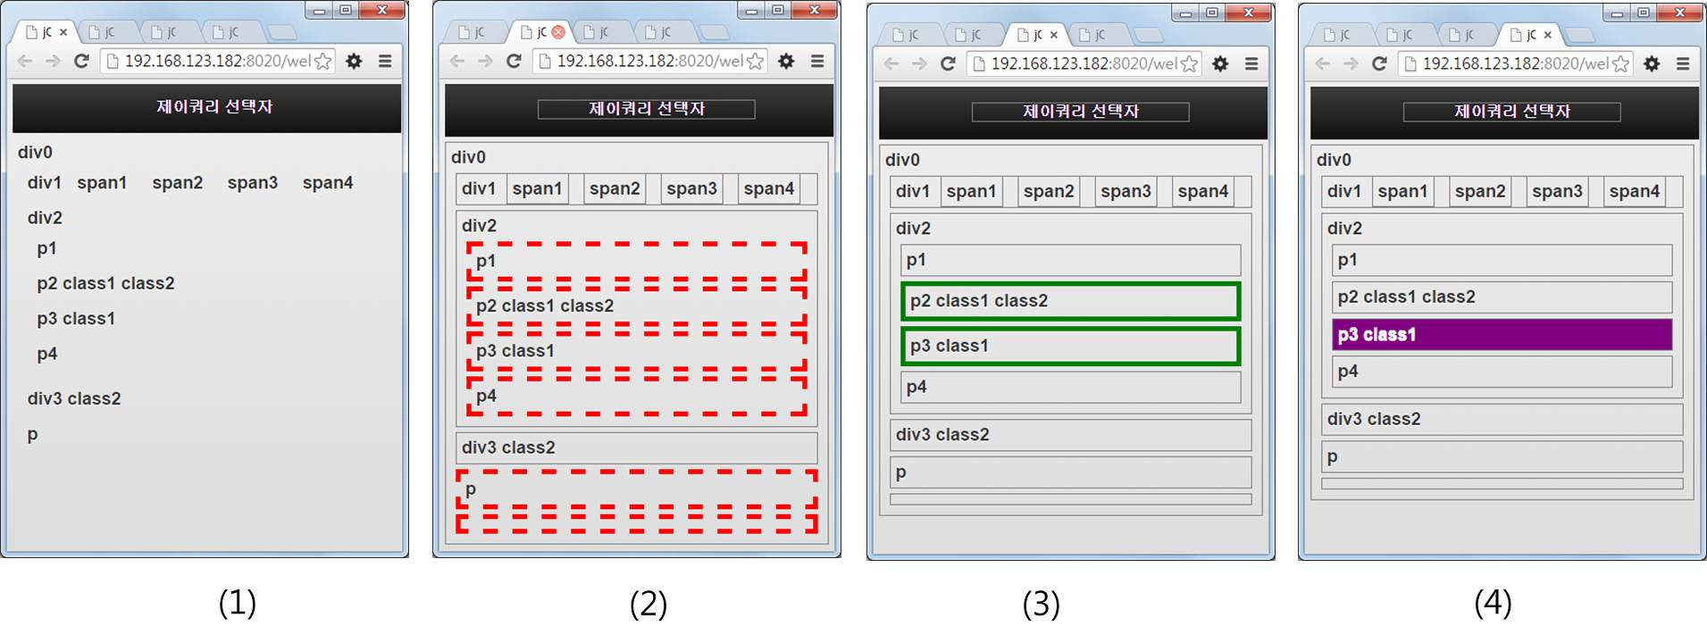
제이쿼리 기본 선택자 실행하기
3.제이쿼리 선택자 p.353
[그림 9-10] basic-selector.html의 실행 결과(예제9-4)
[예제9-4] 제이쿼리 기본 선택자 실행하기 | /ch09/basic-selector.html
$('*').css('border-style', 'hidden'); // (1) $('p').css('border', 'dashed thick red'); // (2) $('.class1').css('border', 'solid thick green'); // (3) $('#p3').css({'background-color':'purple', 'color': 'white'}); // (4)

Slide 22
제이쿼리 선택자 유형(2)
3.제이쿼리 선택자 p.353
계층 선택자
DOM 트리에서 노드 사이의 상하 관계나 형제 관계를 이용하여 노드를 선택
형식은 CSS3 선택자와 동일
형식 | 기능
선택자 > 자식선택자 | 특정 엘리먼트 바로 밑에 위치한 하위 엘리먼트(자식 엘리먼트)를 선택 예) $('ul > li')
선택자 자손선택자 | 특정 엘리먼트 안에 포함된 모든 하위 엘리먼트(자손 엘리먼트)를 선택 예) $('div p')
선택자 + 형제선택자 | 특정 엘리먼트에 바로 다음에 나오는 특정한 형제 엘리먼트 하나를 선택 예) $('li#id1 + li')
선택자 ~ 형제선택자 | 특정 엘리먼트 다음에 나오는 특정한 모든 형제 엘리먼트들을 선택 예) $('li#id1 ~ li')

Slide 23
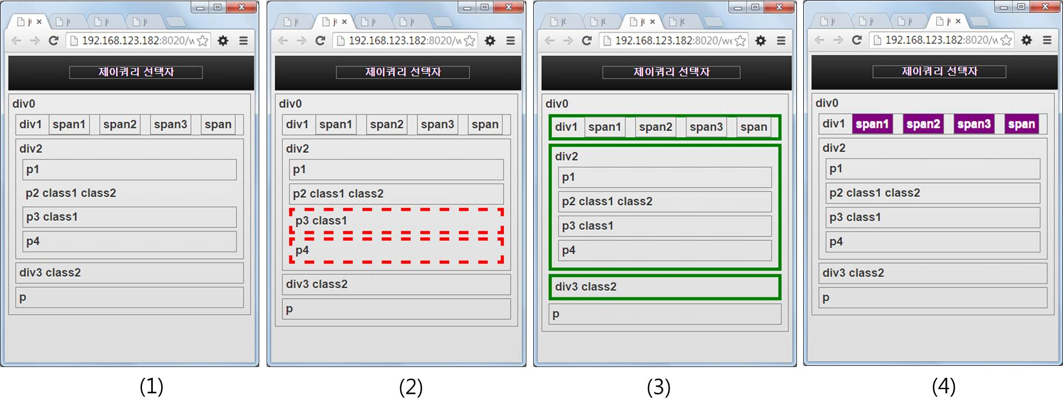
제이쿼리 계층 선택자 실행하기
3.제이쿼리 선택자 p.354
[그림 9-11] hierarchy-selector.html의 실행 결과(예제9-5)
[예제9-5] 제이쿼리 계층 선택자 실행하기 | /ch09/hierarchy-selector.html
$('#p1 + p').css('border-style', 'hidden'); // (1) $('#p2 ~ p').css('border', 'dashed thick red'); // (2) $('div > div').css('border', 'solid thick green'); // (3) $('div span').css({'background-color': 'purple', 'color': 'white'}); // (4)

Slide 24
제이쿼리 선택자 유형(3)
3.제이쿼리 선택자 p.354
속성 선택자
속성 관련 제이쿼리 선택자도 CSS3 선택자와 동일
형식 | 기능
선택자[속성명] | 해당 속성을 포함하는 엘리먼트들을 선택 예) $('div[class]'), $('img[alt][src]') (alt와 src 속성을 모두 갖는 img 태그)
선택자[속성명="조건값"] | 해당 속성값이 조건값과 일치하는 엘리먼트들을 선택 예) $('input[type="text"]')
선택자[속성명*="조건값"] | 해당 속성값이 조건값을 포함하는 엘리먼트들을 선택 예) $('input[type*="text"]') (text, textarea 모두 해당)
선택자[속성명^="조건값"] | 해당 속성값이 조건값으로 시작하는 엘리먼트들을 선택 예) $('a[href^="http://"]')
선택자[속성명$="조건값"] | 해당 속성값이 조건값으로 끝나는 엘리먼트들을 선택 예) $('img[src$="png"]')

Slide 25
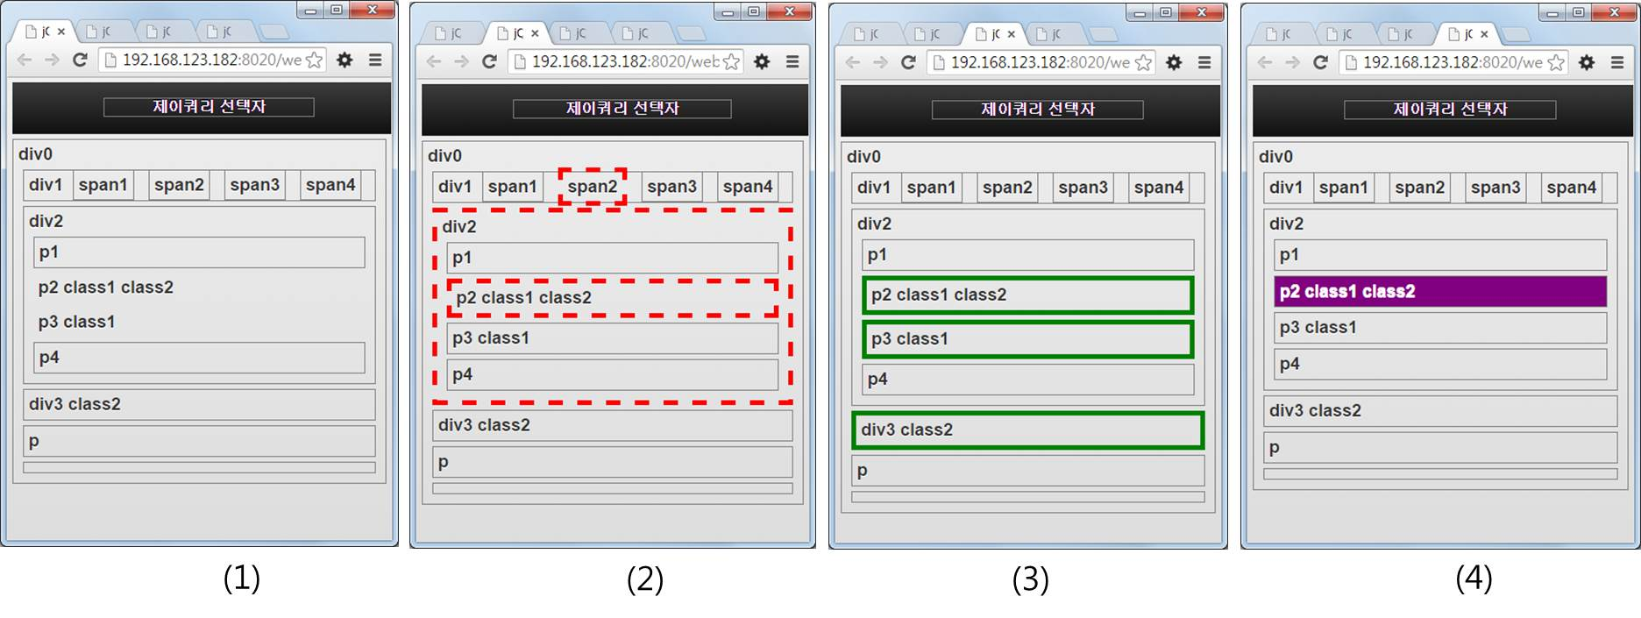
제이쿼리 속성 선택자 실행하기
3.제이쿼리 선택자 p.355
[그림 9-12] attribute-selector.html의 실행 결과(예제9-6)
[예제9-6] 제이쿼리 속성 선택자 실행하기 | /ch09/attribute-selector.html
$('p[class] ').css('border-style', 'hidden'); // (1) $('*[id*="2"]').css('border', 'dashed thick red'); // (2) $('*[class^="cla"]').css('border', 'solid thick green'); // (3) $('p[id$="2"]').css({'background-color': 'purple', 'color': 'white'}); // (4)

Slide 26
제이쿼리 선택자 유형(4)
3.제이쿼리 선택자 p.356
위치필터 기본 선택자
필터(filter)는 선택자에 의해 선택된 엘리먼트들 중에서 필터 조건에 맞는 엘리먼트들로 선택 대상을 좀 더 제한(한번 더 거르는)하는 선택자 유형
선택자 뒤에 콜론(:)을 붙여 명세
반환된 엘리먼트들은 자바스크립트의 배열 첨자를 적용하므로 첨자가 '0'부터 부여됨
예) :first는 :eq(0)과 :lt(1)과 그 의미가 모두 같음
형식 | 기능(첨자가 0부터 시작됨)
선택자:first | 선택된 엘리먼트들 중에서 첫 번째 엘리먼트를 선택 예) $('li:first')
선택자:last | 선택된 엘리먼트들 중에서 마지막 엘리먼트를 선택 예) $('li:last')
선택자:odd | 선택된 엘리먼트들 중에서 홀수 첨자 엘리먼트들을 선택 예) $('li:odd')
선택자:even | 선택된 엘리먼트들 중에서 짝수 첨자 엘리먼트들을 선택 예) $('li:even')
선택자:eq(n) | 선택된 엘리먼트들 중에서 첨자 n인 엘리먼트를 선택 예) $('li:eq(4)') (다섯 번째 li 태그)
선택자:lt(n) | 선택된 엘리먼트들 중에서 첨자 n인 엘리먼트보다 앞 엘리먼트들을 선택 예) $('li:lt(3)') (첫 번째, 두 번째, 세 번째 li 태그들)
선택자:gt(n) | 선택된 엘리먼트들 중에서 첨자 n인 엘리먼트보다 뒤 엘리먼트들을 선택 예) $('li:gt(3)') (다섯 번째 li 태그를 포함한 이후의 li 태그들)
선택자:not() | 선택된 엘리먼트들 중에서 필터링 조건을 만족하지 않는 엘리먼트들을 선택 예) $('li:not(even)') (홀수 번째 노드들을 선택)

Slide 27
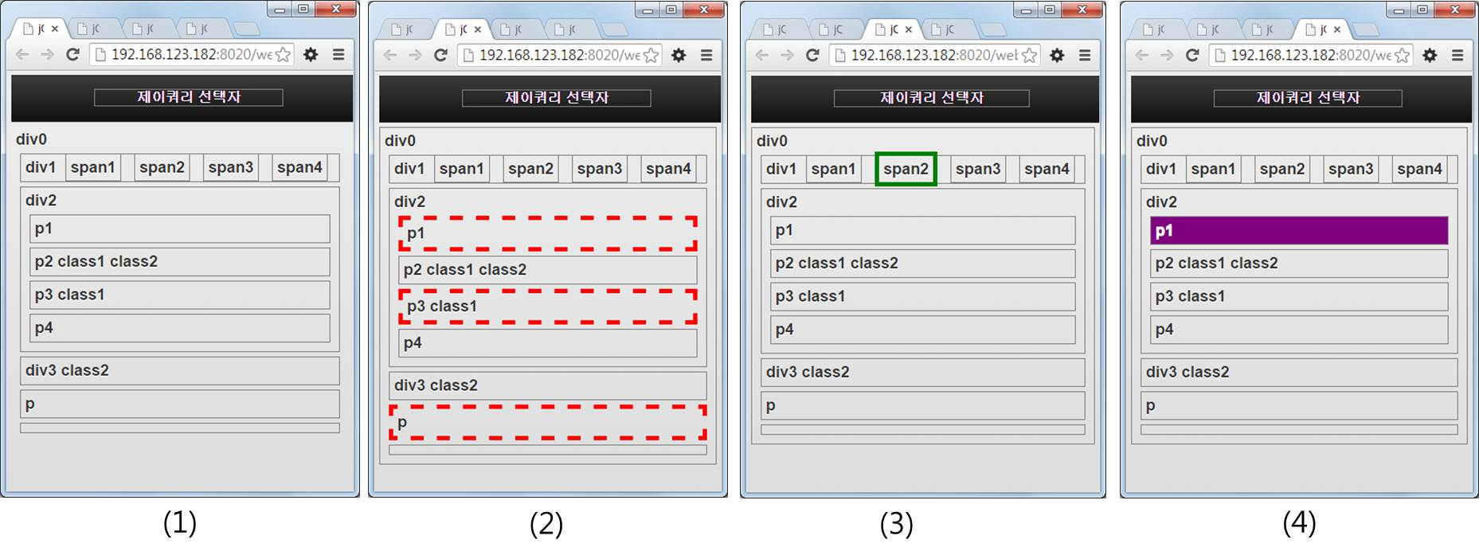
제이쿼리 위치필터 선택자 실행하기
3.제이쿼리 선택자 p.356
[그림 9-13] position-filter-selector.html의 실행 결과(예제9-7)
[예제9-7] 제이쿼리 위치필터 선택자 실행하기 | /ch09/position-filter-selector.html
$('div:first').css('border-style', 'hidden'); // (1) $('p:even').css('border', 'dashed thick red'); // (2) $('span:eq(1)').css('border', 'solid thick green'); // (3) $('p:lt(1)').css({'background-color': 'purple', 'color': 'white'}); // (4)

Slide 28
제이쿼리 선택자 유형(5)
3.제이쿼리 선택자 p.357
위치필터 계층 선택자
선택된 엘리먼트 노드들을 자식 노드로서의 위치 필터를 통해 한번 더 거르는 자식 유형 선택자
형식 | 기능(첨자가 1부터 시작됨)
선택자:first-child | 선택된 엘리먼트들 중에서 부모의 첫 번째 자식 엘리먼트들만을 선택 예) $('li:first-child')
선택자:last-child | 선택된 엘리먼트들 중에서 부모의 마지막 자식 엘리먼트들만을 선택 예) $('li:last-child')
선택자:nth-child(odd) | 선택된 엘리먼트들 중에서 부모의 홀수 번째 자식 엘리먼트들만을 선택 예) $('li:nth-child(odd)')
선택자:nth-child(even) | 선택된 엘리먼트들 중에서 부모의 짝수 번째 자식 엘리먼트들만을 선택 예) $('li:nth-child(even)')
선택자:nth-child(n) | 선택된 엘리먼트들 중에서 부모의 n번째 자식 엘리먼트만을 선택 예) $('li:nth-child(3)')
선택자:nth-child(Xn+Y) | 선택된 엘리먼트들 중에서 부모의 X배수 번째(Y번째부터 시작해서)에 있는 자식 엘리먼트들만을 선택 예) $('li:nth-child(3n)'), $('li:nth-child(3n+1)')
선택자:only-child | 선택된 엘리먼트들 중에서 (형제 엘리먼트가 없는) 유일한 자식 엘리먼트들만을 선택 예) $('li:only-child')

Slide 29
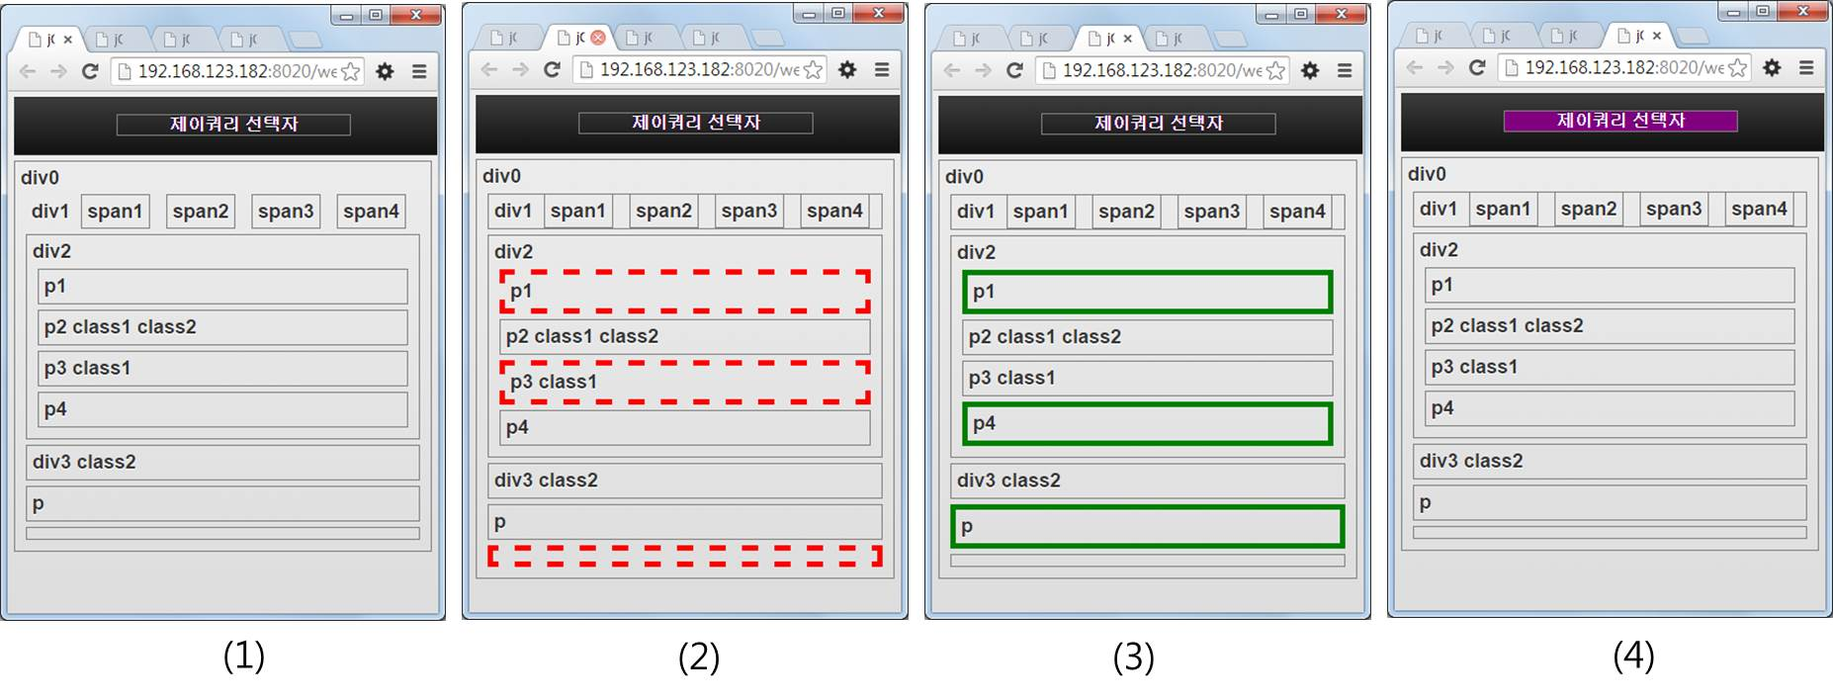
제이쿼리 계층필터 선택자 실행하기
3.제이쿼리 선택자 p.358
[그림 9-14] hierarchy-filter-selector.html의 실행 결과(예제9-8)
[예제9-8] 제이쿼리 계층필터 선택자 실행하기 | /ch09/hierarchy-filter-selector.html
$('div:first-child').css('border-style', 'hidden'); // (1) $('p:nth-child(odd)').css('border', 'dashed thick red'); // (2) $('p:nth-child(3n+1)').css('border', 'solid thick green'); // (3) $('*:only-child').css({'background-color': 'purple', 'color': 'white'}); // (4)

Slide 30
제이쿼리 선택자 유형(6)
3.제이쿼리 선택자 p.358
폼 필터 선택자
폼 관련 엘리먼트들 중 특정 입력 유형의 필터를 통해 한번 더 거르는 선택자
대부분 type 속성값에 따라 특정 <input> 엘리먼트만을 선별하기 위해 사용
형식 | 기능
선택자:input | 모든 폼 입력 양식의 엘리먼트를 선택 (<input>, <select>, <button>, <textarea> 태그들)
선택자:button | 모든 버튼 유형의 엘리먼트를 선택 (<button> 태그와 type 속성값이 'submit', 'reset', 'button'인 <input> 태그들)
선택자:text | 텍스트 엘리먼트만 선택 (type 속성값이 'text'인 <input> 태그)
선택자:checkbox | 체크박스 선택 버튼 엘리먼트만 선택 (type 속성값이 'checkbox'인 <input> 태그)
선택자:radio | 라디오 선택 버튼 엘리먼트만 선택 (type 속성값이 'radio'인 <input> 태그)
선택자:file | 파일 엘리먼트를 선택 (type 속성값이 'file'인 <input> 태그)
선택자:image | 폼 이미지 엘리먼트를 선택 (type 속성값이 'image'인 <input> 태그)
선택자:password | 패스워드 엘리먼트를 선택 (type 속성값이 'password'인 <input> 태그)
선택자:submit | 전송 버튼 엘리먼트를 선택 (type 속성값이 'submit'인 <input> 태그)
선택자:reset | 초기화 버튼 엘리먼트를 선택 (type 속성값이 'reset'인 <input> 태그)

Slide 31
제이쿼리 선택자 유형(7)
3.제이쿼리 선택자 p.359
상태 필터 선택자
현재 웹 브라우저 실행 화면에서의 특정 상황 조건을 만족하는지 여부에 따라 엘리먼트를 한번 더 거르는 필터 선택자
폼 엘리먼트의 현재 상태를 검사
형식 | 기능
선택자:selected | 지정된 엘리먼트들 중에서 현재 선택된 엘리먼트만 선택
선택자:checked | 지정된 엘리먼트들 중에서 현재 설정된 엘리먼트(체크박스,라디오버튼)만 선택
선택자:enabled | 지정된 엘리먼트들 중에서 현재 활성화된 엘리먼트만 선택
선택자:disabled | 지정된 엘리먼트들 중에서 현재 비활성화된 엘리먼트만 선택
선택자:visible | 지정된 엘리먼트들 중에서 현재 보여지는 엘리먼트만 선택
선택자:hidden | 지정된 엘리먼트들 중에서 현재 숨겨진 엘리먼트만 선택
선택자:focus | 지정된 엘리먼트들 중에서 현재 포커싱된 엘리먼트만 선택
선택자:animated | 지정된 엘리먼트들 중에서 현재 애니메이션이 동작 중인 엘리먼트만 선택

Slide 32
제이쿼리 선택자 유형(8)
3.제이쿼리 선택자 p.360
내용 필터 선택자
엘리먼트의 내용 조건 필터를 통해 한번 더 거르는 선택자
특정 엘리먼트가 내용이 있는지 또 내용 중에 특정 문자열이 포함되는지 확인
형식 | 기능
선택자:has(자손엘리먼트) | 선택된 엘리먼트들 중에서 하위에 특정 자손 엘리먼트를 하나이상 포함하고 있는 엘리먼트만 선택
선택자:contains(문자열) | 선택된 엘리먼트들 중에서 내용으로 특정 문자열을 포함하고 있는 엘리먼트만 선택
선택자:empty | 선택된 엘리먼트들 중에서 내용이 없는 엘리먼트만 선택
선택자:parent | 선택된 엘리먼트들 중에서 내용(공백 포함)이 있는 엘리먼트(다른 엘리먼트의 부모에 해당하는 엘리먼트)만 선택

Slide 33
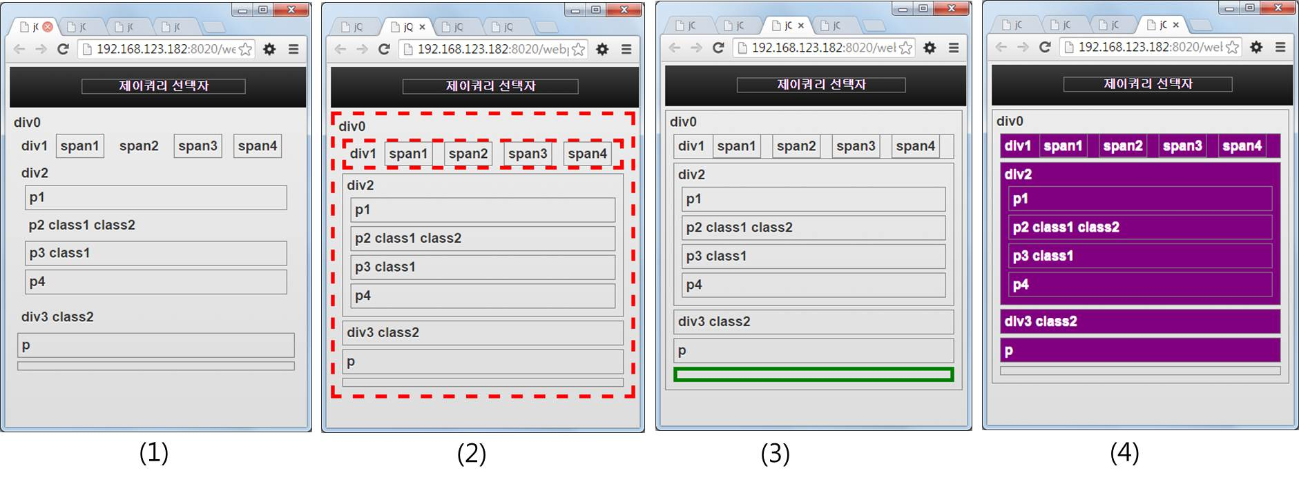
제이쿼리 내용필터 선택자 실행하기
3.제이쿼리 선택자 p.360
[그림 9-15] content-filter-selector.html의 실행 결과(예제9-9)
[예제9-9] 제이쿼리 내용필터 선택자 실행하기 | /ch09/content-filter-selector.html
$('*:contains(2)').css('border-style', 'hidden'); // (1) $('div:has(span)').css('border', 'dashed thick red'); // (2) $('*:empty').css('border', 'solid thick green'); // (3) $('#div0 *:parent').css({'background-color': 'purple', 'color': 'white'}); // (4)

